Slide 1

Министерство Российской Федерации по делам гражданской обороны, чрезвычайным ситуациям и ликвидации последствий стихийных бедствий
Ивановская пожарно-спасательная академия ГПС МЧС России
Отчет о выполнении плана научной работы академии за 2025 год
Докладчик:
Заместитель начальника академии
по научной работе
полковник внутренней службы
Шарабанова И.Ю.

Slide 2
СТРУКТУРА ОТЧЕТА О ВЫПОЛНЕНИИ ПЛАНА НАУЧНОЙ РАБОТЫ АКАДЕМИИ ЗА 2025 ГОД
1. НАУЧНО-ИССЛЕДОВАТЕЛЬСКИЕ И ОПЫТНО-КОНСТРУКТОРСКИЕ РАБОТЫ, ПОИСКОВЫЕ НАУЧНЫЕ ИССЛЕДОВАНИЯ
2. УЧЕТ РЕЗУЛЬТАТОВ ИНТЕЛЛЕКТУАЛЬНОЙ ДЕЯТЕЛЬНОСТИ
3. ИЗДАТЕЛЬСКАЯ И ПУБЛИКАЦИОННАЯ ДЕЯТЕЛЬНОСТЬ
4. НАУЧНЫЕ КОНФЕРЕНЦИИ, ФОРУМЫ, СЕМИНАРЫ И ДР.
5. ОЦЕНКА РЕЗУЛЬТАТИВНОСТИ ДЕЯТЕЛЬНОСТИ

Slide 3
Направления научных исследований
Проведение научных исследований осуществляется в соответствии с приоритетными направлениями научной деятельности академии (утв. на заседании Научно-технического совета академии, протокол №4 от 30.09.2020 г.),
разработанными на основании приоритетных направлений развития науки, техники и технологий в системе МЧС России на период 2021-2023 годов и на перспективу до 2030 года (утв. протоколом заседания Научно-технического совета МЧС России от 25.08.2020 г. №2):
Развитие законодательной, нормативно правовой и методической базы в области гражданской обороны, защиты населения и территорий от чрезвычайных ситуаций, обеспечения пожарной безопасности и безопасности людей на водных объектах.
Развитие автоматизированных систем поддержки принятия управленческих решений органами управления ГО и РСЧС в том числе в части, касающейся профилактики и тушения пожаров, совершенствование методологий прогнозирования угроз возникновения чрезвычайных ситуаций природного и техногенного характера, пожаров и их последствий, систем обеспечения общественной безопасности, правопорядка и безопасности среды жизнедеятельности.
Разработка и внедрение многофункциональных и универсальных образцов пожарной и аварийно-спасательной техники (в том числе высотной и насосно-рукавной), оборудования, робототехники и беспилотных авиационных систем и технологий, обеспечивающих повышение эффективности выполнения подразделениями МЧС России задач по предназначению.
1. Информационно-аналитическое обеспечение боевых действий при ликвидации пожаров и ЧС.
2. Разработка современных пожаробезопасных материалов и технологий.
3. Разработка, создание и эксплуатация пожарной и специальной техники.
4. Исследование правовых, экономических, социальных, организационных и культурных вопросов безопасности.

Slide 4
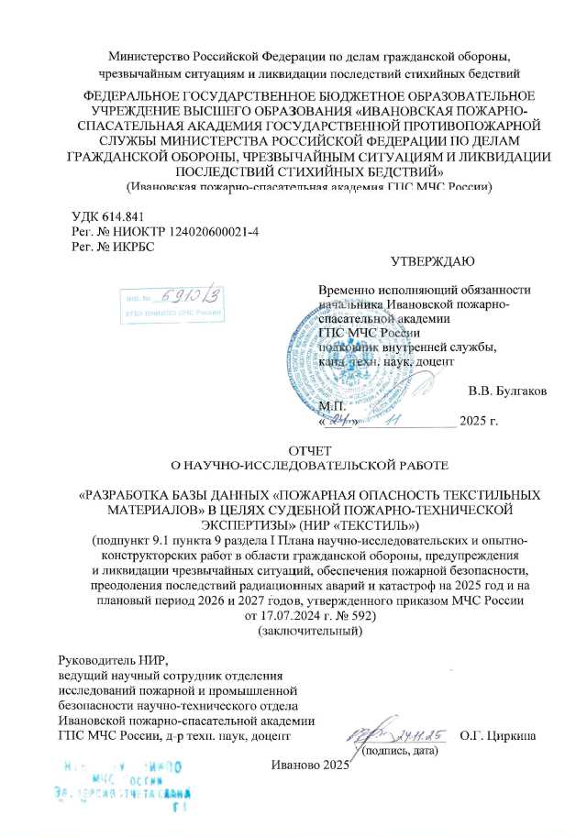
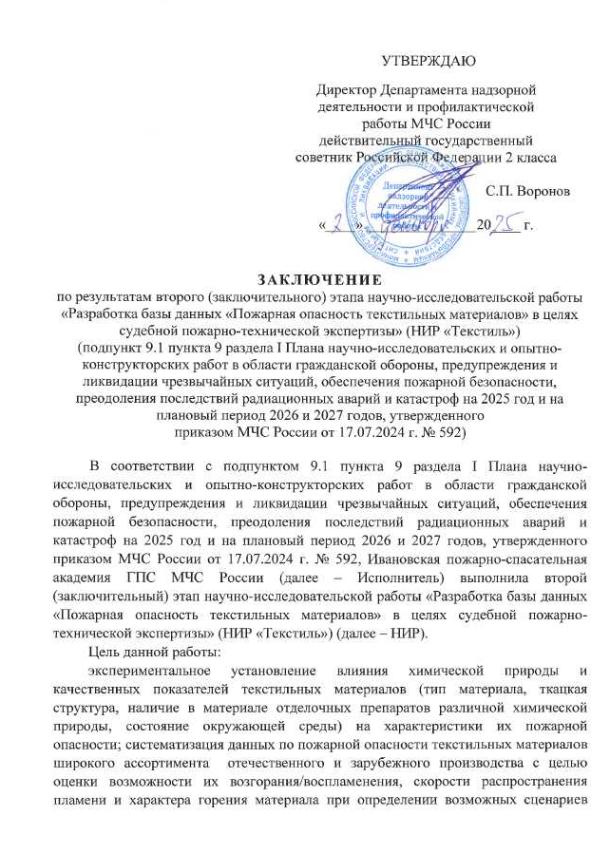
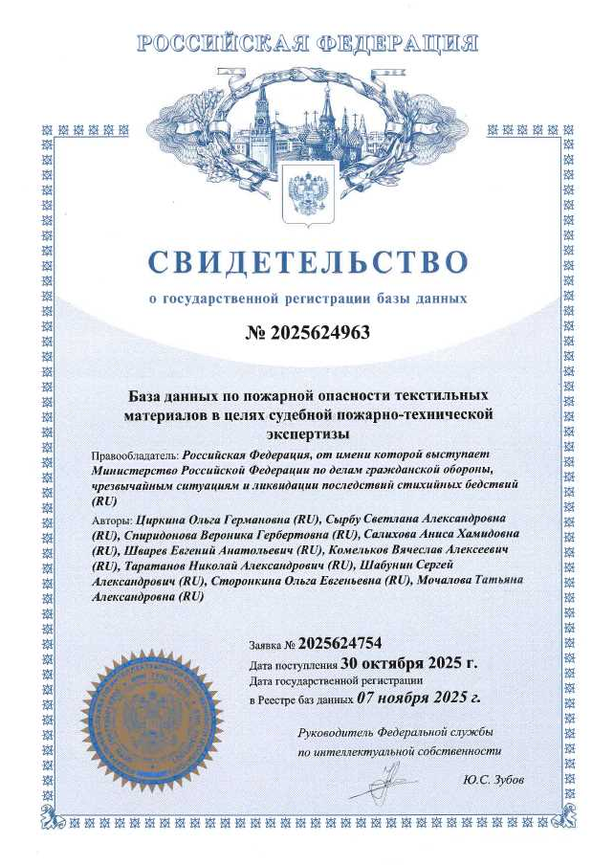
План научной работы академии на 2025 год был рассмотрен и одобрен на заседании
Ученого совета академии (протокол №6 от 23.05.2024 г.)
Общее количество выполненных НИР в соответствии с Планом научной работы академии на 2025 год составило 43 темы
(из них 1 – в соответствии с Планом научно-исследовательских и опытно-конструкторских работ в области гражданской обороны, предупреждения и ликвидации чрезвычайных ситуаций, обеспечения пожарной безопасности, преодоления последствий радиационных аварий и катастроф на 2025 год и на плановый период 2026 и 2027 годов).
НИР «Разработка базы данных «Пожарная опасность текстильных материалов» в целях судебной
пожарно-технической экспертизы» (НИР «Текстиль») (2024-2025 гг.)
Заказывающее подразделение: ДНПР МЧС России
Основные результаты:
1. Отчет о НИР (заключительный), включающий:
- результат установления зависимости пожарной опасности текстильных материалов из синтетических волокон от типа материала (волокно, ткань); ткацкой структуры (поверхностная и объемная плотность); наличия в материале отделочных препаратов различной химической природы; области применения;
- научно-обоснованную оценку, обобщение и систематизацию результатов исследования пожарной опасности текстильных материалов.
2. Отчет о патентных исследованиях.
3. База данных по пожарной опасности текстильных материалов в целях судебной пожарно-технической экспертизы.
4. Свидетельство о государственной регистрации базы данных.

Slide 5
1. Описание инициативных научно-исследовательских работ
Информационно-аналитическое обеспечение боевых действий при ликвидации пожаров и ЧС.
Разработка, создание и эксплуатация пожарной и специальной техники (14 НИР)
ОСНОВНЫМИ РЕЗУЛЬТАТАМИ ВЫПОЛНЕНИЯ РАБОТ ПО НАПРАВЛЕНИЮ СТАЛИ:
РЕЗУЛЬТАТЫ ИНТЕЛЛЕКТУАЛЬНОЙ ДЕЯТЕЛЬНОСТИ:
свидетельство о государственной регистрации базы данных «Информационные ресурсы системы выбора переносных устройств противодымной вентиляции при тушении внутренних пожаров в зданиях и сооружениях» (п.5);
заявка на получение патента на полезную модель «Противоизломный протектор» (п.25).
МЕТОДИЧЕСКИЕ РЕКОМЕНДАЦИИ / НАУЧНО ОБОСНОВАННЫЕ ПРЕДЛОЖЕНИЯ:
для проведения практических занятий по решению ситуационных задач с применением макета-демонстратора «РХМ УАЗ-469рх» (п.2);
по определению оптимальных боевых позиций приборов подачи огнетушащих веществ при тушении пожаров на воздушном судне в условиях низких температур (п.4);
по оптимальным условиям работы насосного оборудования (п.19);
по условиям использования новых видов нано- и микроструктурированных смазочных сред в производстве пожарно-технического оборудования (п.20);
для проектирования экспериментальных моделей грунтометателей (п.21).
ПРОЕКТ ТЕХНИЧЕСКОГО ЗАДАНИЯ на создание прототипа информационно-управленческой подсистемы «Командное звено» (п.6)
3D МОДЕЛЬ:
- мобильного средства на базе легкового шасси повышенной проходимости для тушения ландшафтных пожаров (п.22);
- разработанной конструкции устройства для подачи огнетушащих веществ к беспилотному летательному аппарату (п.28).
ОБРАЗЦЫ ДЕТАЛЕЙ пожарной техники, полученных с использованием технологии 3D печати (п.23)
КОЛИЧЕСТВЕННЫЕ ПОКАЗАТЕЛИ (ед.): | 2025
Публикации в изданиях, входящих в «Белый список», международные базы данных цитирования | 12
Публикации в научных журналах, включенных в Российский научный индекс цитирования (РИНЦ), из них - в научных изданиях, входящих в перечень ВАК Министерства науки и высшего образования РФ | 45 (13)
Результаты интеллектуальной деятельности (РИД) | 2
ВКР | 2

Slide 6
1. Описание инициативных научно-исследовательских работ
Разработка современных пожаробезопасных материалов и технологий (12 НИР)
ОСНОВНЫМИ РЕЗУЛЬТАТАМИ ВЫПОЛНЕНИЯ РАБОТ ПО НАПРАВЛЕНИЮ СТАЛИ:
РЕЗУЛЬТАТЫ ИНТЕЛЛЕКТУАЛЬНОЙ ДЕЯТЕЛЬНОСТИ :
заявка на государственную регистрацию программы для ЭВМ «Программа для идентификации состава изоляции/оболочки электрокабельных изделий» (п.7);
патент на изобретение «Интумесцентный огнезащитный состав для тканей из целлюлозных волокон» (п.9);
свидетельство о государственной регистрации базы данных по теплофизическим характеристикам и показателям ветровых нагрузок для разработки устройств в целях предотвращения распространения ландшафтного пожара (п.14);
заявка на получение патента на изобретение «Ионнообменный аппарат» (п.18).
МЕТОДИЧЕСКИЕ РЕКОМЕНДАЦИИ / НАУЧНО ОБОСНОВАННЫЕ ПРЕДЛОЖЕНИЯ:
по повышению устойчивости к воздействию открытого пламени текстильного материала для БОП (п.9);
по составу огнезащитного средства и способу его нанесения (п.11);
по перспективным направлениям развития технологии производства жаростойких строительных материалов (п.12);
по применению алгоритма оценки действий, направленных на тушение пожаров сотрудниками (работниками) СЭУ ФПС ИПЛ в рамках проведения судебной пожарно-технической экспертизы (п.13).
КОЛИЧЕСТВЕННЫЕ ПОКАЗАТЕЛИ (ед.): | 2025
Публикации в изданиях, входящих в «Белый список», международные базы данных цитирования | 16
Публикации в научных журналах, включенных в Российский научный индекс цитирования (РИНЦ), из них - в научных изданиях, входящих в перечень ВАК Министерства науки и высшего образования РФ | 50 (13)
Результаты интеллектуальной деятельности (РИД) | 4
ВКР | 1

Slide 7
1. Описание инициативных научно-исследовательских работ
Исследование правовых, экономических, социальных, организационных и культурных вопросов безопасности (15 НИР)
ОСНОВНЫМИ РЕЗУЛЬТАТАМИ ВЫПОЛНЕНИЯ РАБОТ ПО НАПРАВЛЕНИЮ СТАЛИ:
РЕЗУЛЬТАТЫ ИНТЕЛЛЕКТУАЛЬНОЙ ДЕЯТЕЛЬНОСТИ :
- свидетельство о государственной регистрации программы для ЭВМ «Расчет радиационной обстановки при авариях на радиационно-опасных объектах» (п.29).
МЕТОДИЧЕСКИЕ РЕКОМЕНДАЦИИ / НАУЧНО ОБОСНОВАННЫЕ ПРЕДЛОЖЕНИЯ:
- по оценке обстановки при чрезвычайных ситуациях на ядерно-опасных и радиационно-опасных объектах (п.29);
- по оценке эффективности процессов планирования деятельности в организациях МЧС России (п.30);
для проектирования опытного образца механизма, создающего распределённые силы при диагностике площадок маршевых пожарных лестниц (п.31);
по организации противопожарной пропаганды и обучению населения мерам пожарной безопасности (п.32);
по патриотическому воспитанию при изучении гуманитарных дисциплин (п.34);
по совершенствованию профессионально-прикладной физической подготовки с использованием многофункциональной спортивной площадки (п.35).
КОЛИЧЕСТВЕННЫЕ ПОКАЗАТЕЛИ (ед.): | 2025
Публикации в изданиях, входящих в «Белый список», международные базы данных цитирования | 2
Публикации в научных журналах, включенных в Российский научный индекс цитирования (РИНЦ), из них - в научных изданиях, входящих в перечень ВАК Министерства науки и высшего образования РФ | 48 (17)
Результаты интеллектуальной деятельности (РИД) | 1
ВКР | 2

Slide 8

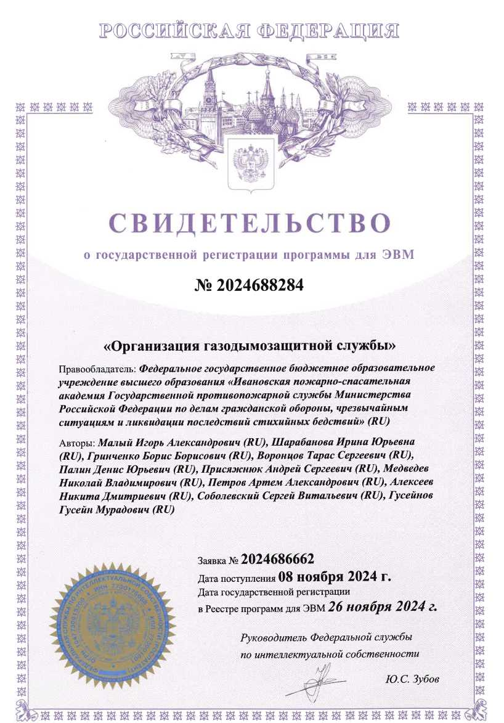
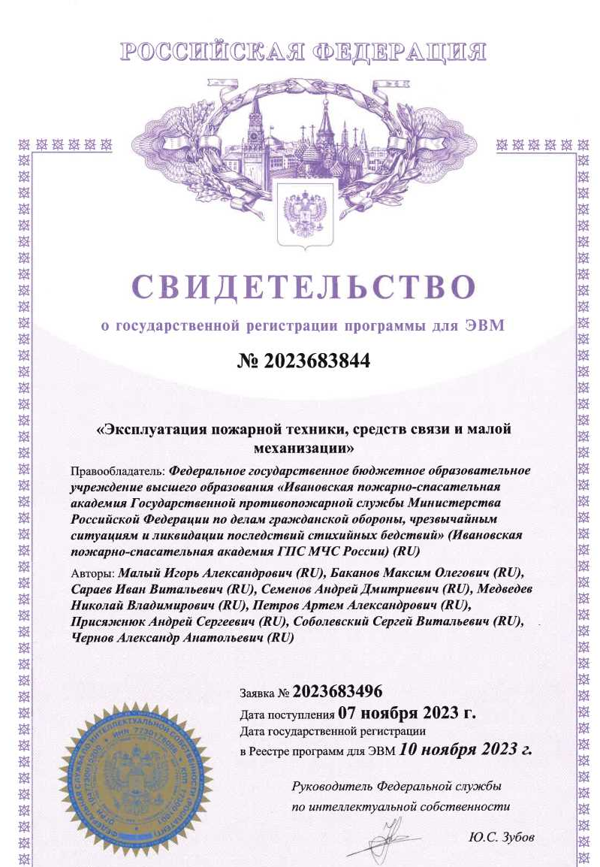

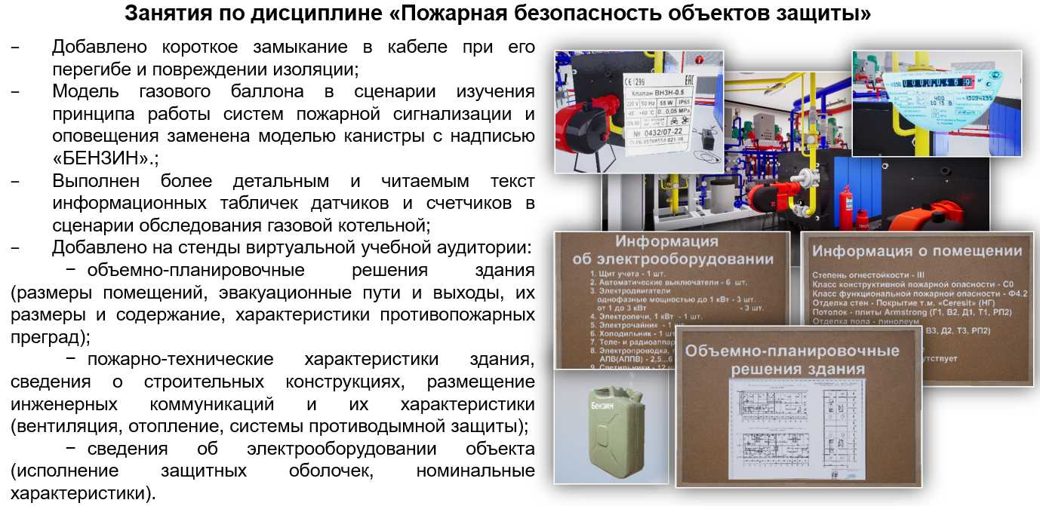
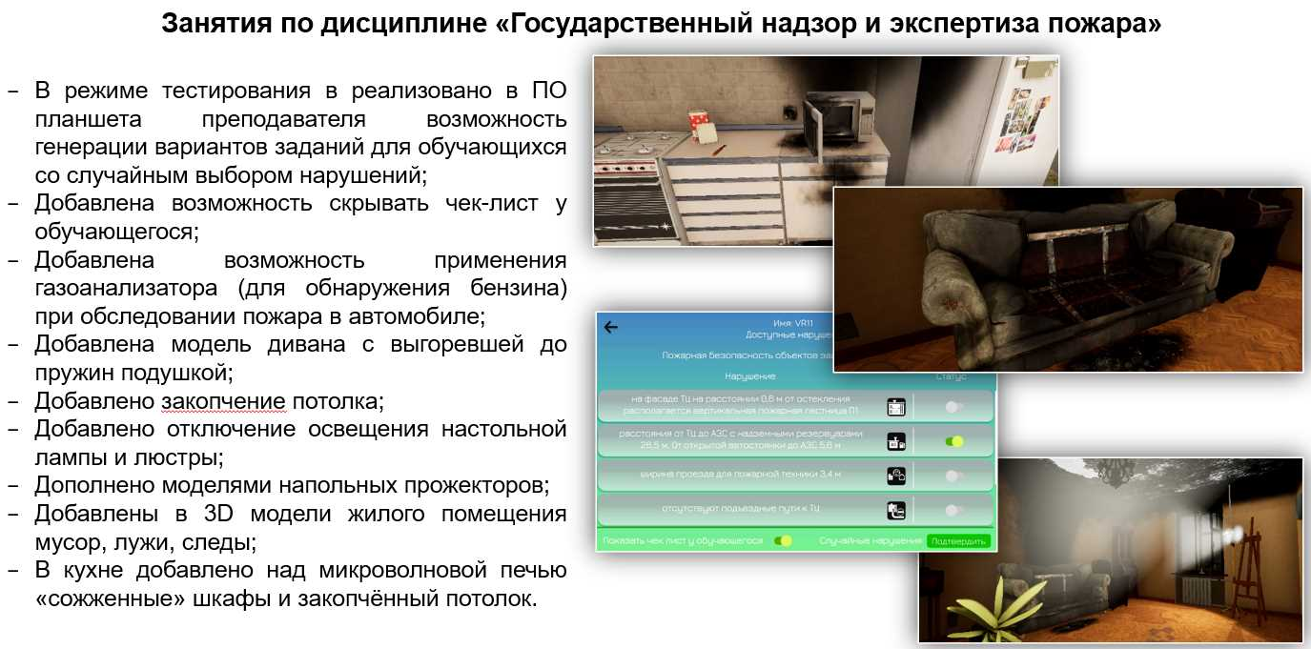
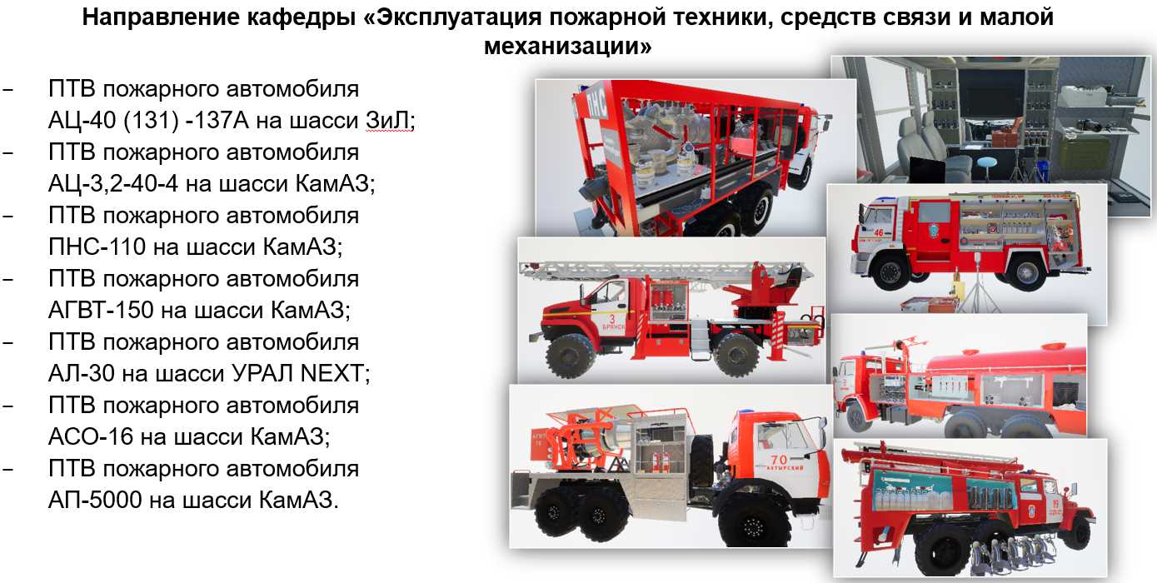
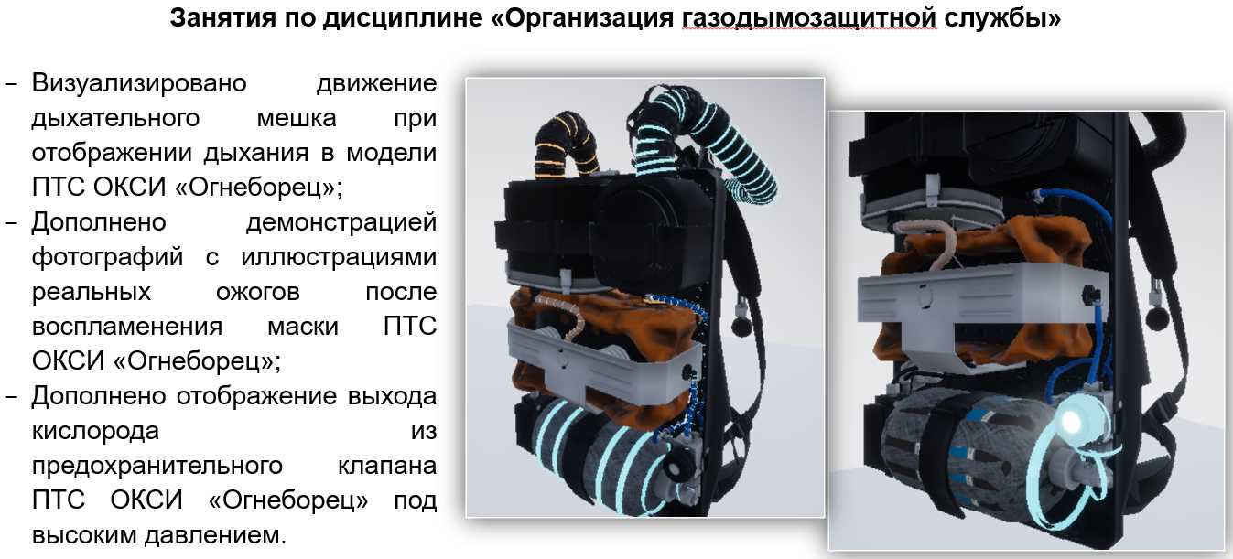
1. Описание научно-исследовательских работ (на внебюджетной основе)
НИР «Исследования по применению технологий виртуальной, дополненной и смешанной реальностей при подготовке пожарных и спасателей» (шифр «Подготовка-ПС»)
Заказчик: Ивановская пожарно-­спасательная академия ГПС МЧС России
Исполнитель: ЗАО «Институт телекоммуникаций»
Сроки выполнения: 10.02.2023 - 15.12.2025 гг.
Основные результаты III этапа и НИР в целом:
отчет о НИР (заключительный);
отчет о патентных исследованиях (заключительный);
программа и методики исследовательских испытаний макетов на III этапе НИР;
акт и протоколы приемочных испытаний макетов на III этапе НИР;
специальное программное обеспечение на макет «AR-носимый комплект обучающегося» III этапа НИР;
макет «MR(VR)-носимый комплект обучающегося» с полным комплектом программного обеспечения;
макет «Носимый комплект преподавателя на базе планшетного компьютера» по III этапу НИР;
программы для ЭВМ «Эксплуатация пожарной техники, средств связи и малой механизации», «Организация газодымозащитной службы», «Расследование и экспертиза пожаров»; «Пожарная безопасность объектов защиты».

Slide 9
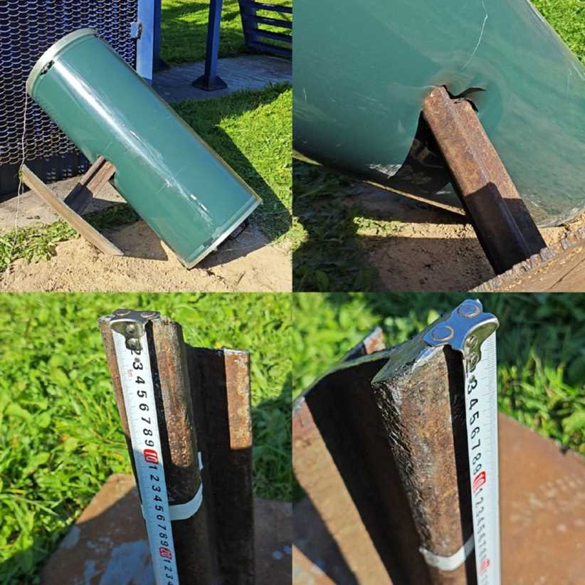
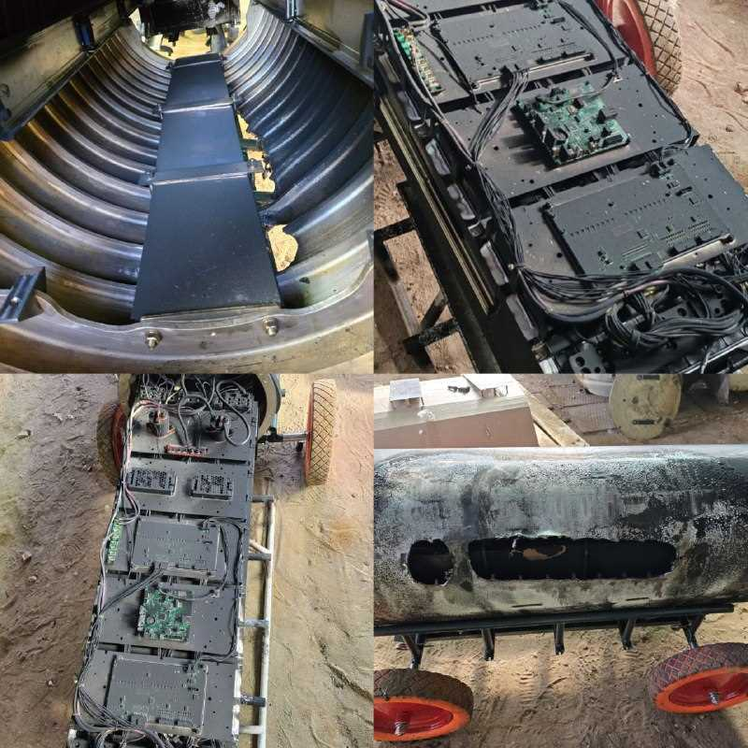
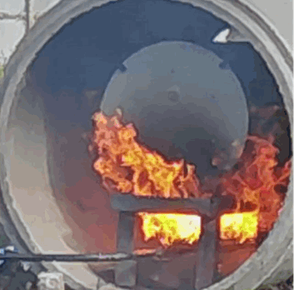
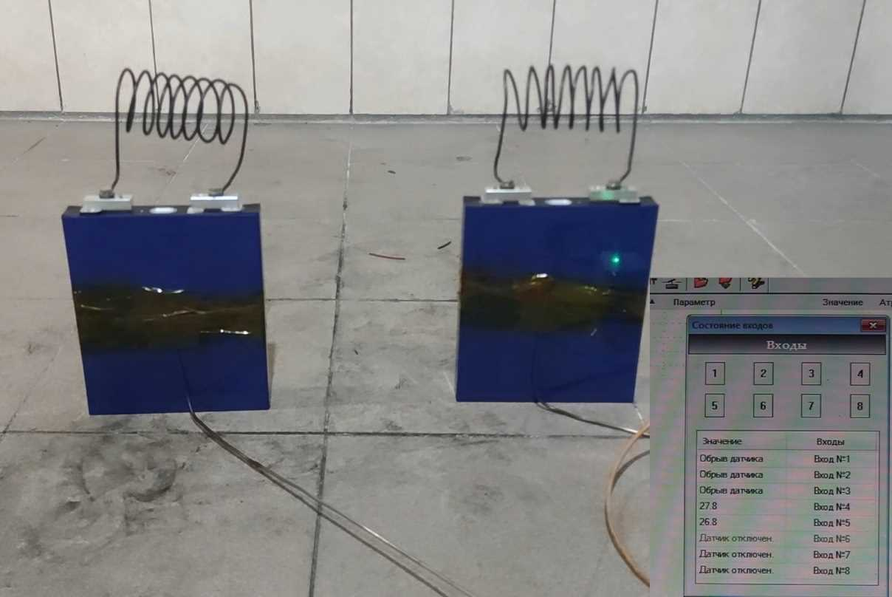
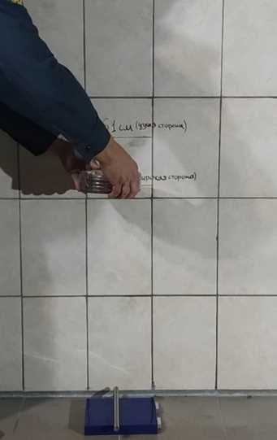
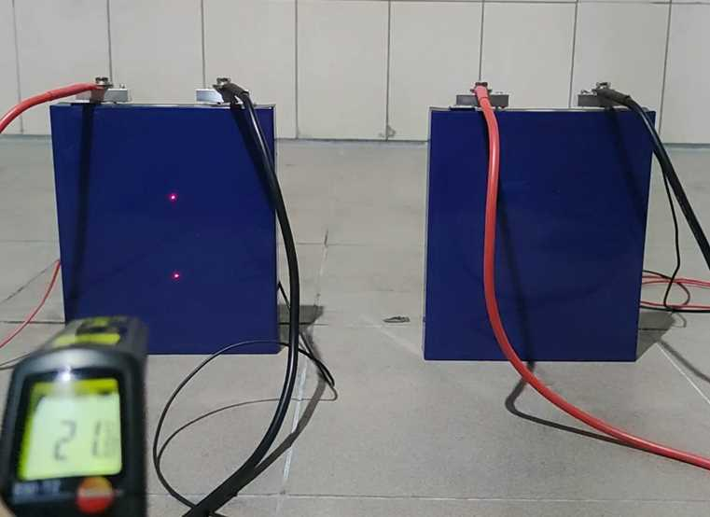
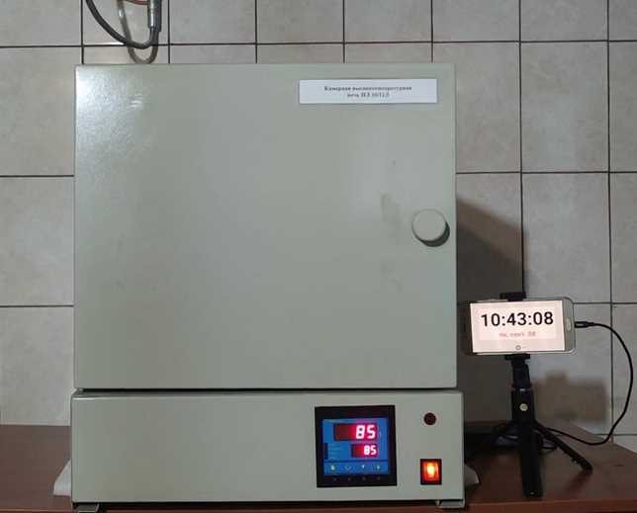
1. Описание научно-исследовательских работ (на внебюджетной основе)
НИР «Проведение экспериментальных исследований пожаровзрывобезопасности литий-ионных железофосфатных аккумуляторов и аккумуляторных батарей»
Заказчик: ФГУП «Центральный научно-исследовательский институт химии и механики»
Исполнитель: Ивановская пожарно-­спасательная академия ГПС МЧС России
Руководитель НИР: начальник кафедры пожарной безопасности объектов защиты (в составе УНК «Государственный надзор»), канд.техн.наук, доцент Комельков В.А.
Сроки выполнения: 21.07.2025 - 30.10.2025 гг.
Стоимость (тыс. руб.): 2 427,03
Основные результаты:
получены экспериментальные данные падения энергетического модуля на основе литий-ионных железофосфатных батарей с высоты 5 м на костыль, заостренный под углом 45°;
получены экспериментальные данные воздействия на энергетический модуль на основе литий-ионных железофосфатных батарей теплового поля пожара с температурой 800°С в течение 15 мин, с последующим остыванием до 400°C в течение 1,5 ч;
получены экспериментальные данные литий-ионной железофосфатной батареи на соответствие требований ГОСТ Р МЭК 62619-2023 и ГОСТ Р 59846-2021 (внешнее короткое замыкание; динамический удар; падение; термическое воздействие; перезаряд; принудительный разряд; внутреннее короткое замыкание; исследование на воздействие повышенных температур (до 200 °С)).

Slide 10
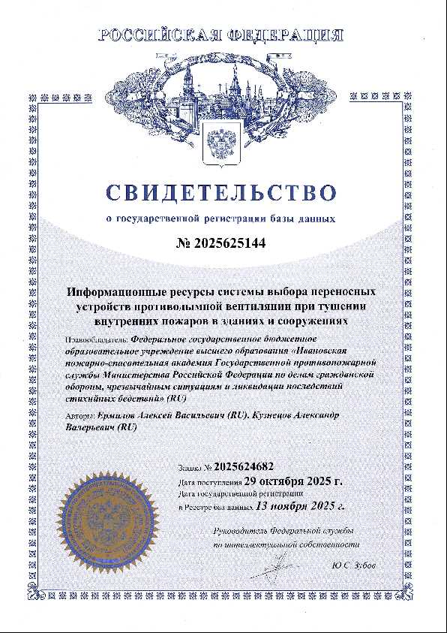




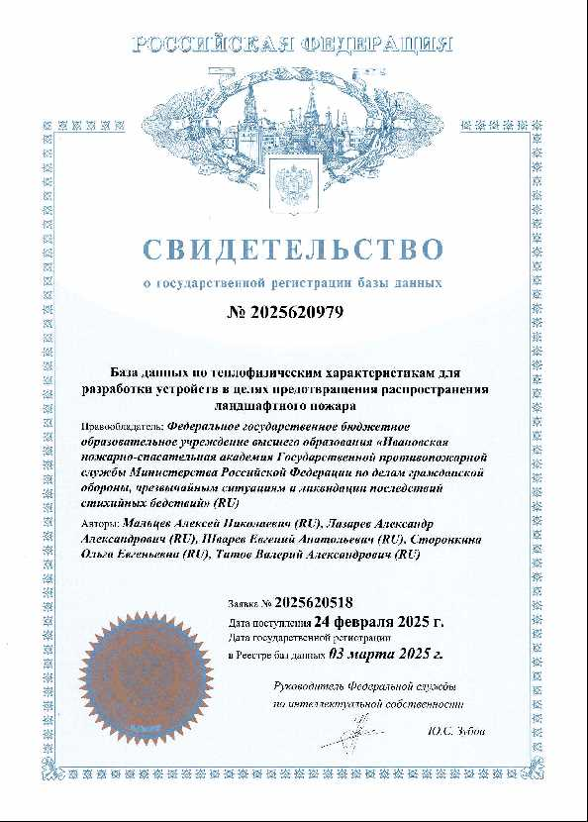
2. Учет результатов интеллектуальной деятельности
В рамках изобретательской, рационализаторской и патентно-лицензионной работы в 2025 году научно-педагогическим составом академии получено 2 свидетельства о выдаче патента на изобретение, 7 свидетельств о выдаче патента на полезную модель и 10 свидетельств о государственной регистрации программы для ЭВМ (базы данных).

Slide 11

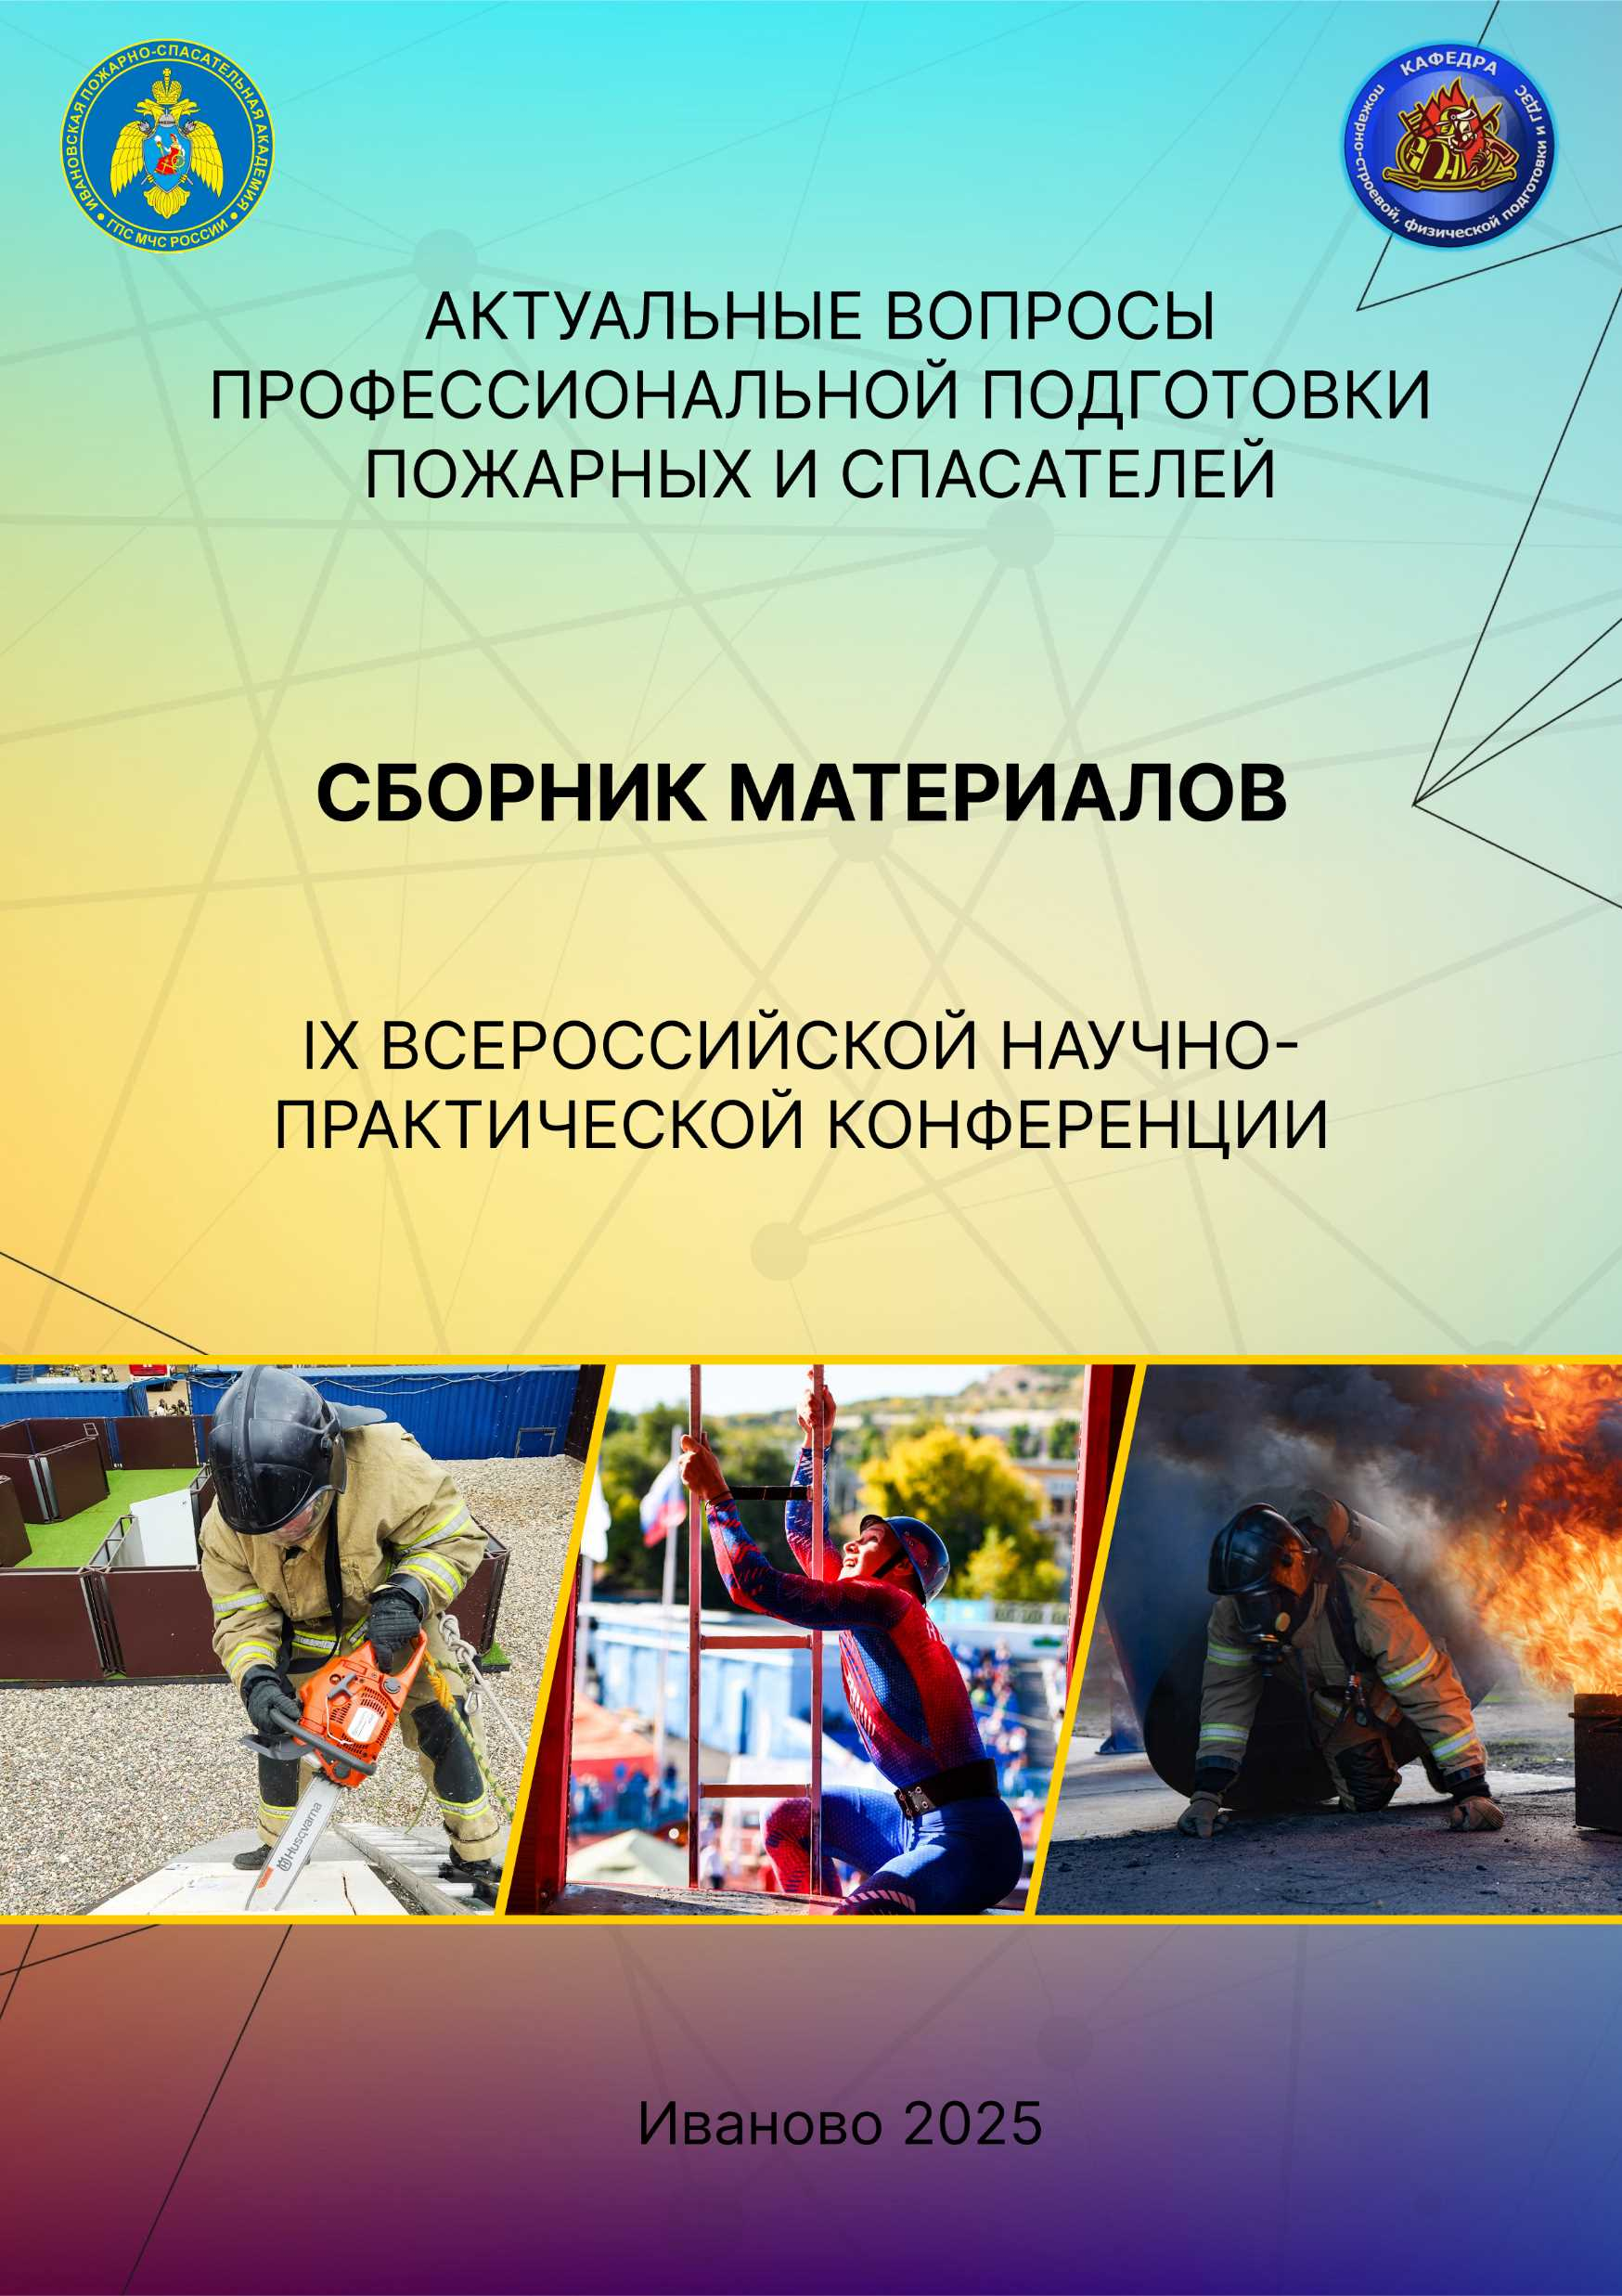


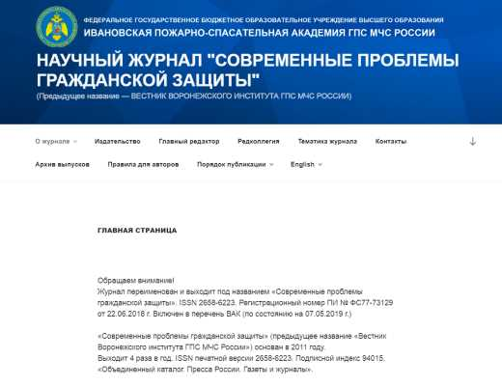
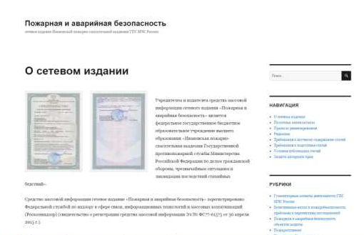
4. Издательская и публикационная деятельность
53
7 – Гриф МЧС России (подготовлено к представлению на УМС МЧС России)
22 – Научные издания
24 – Учебные издания
ИЗДАТЕЛЬСКАЯ И ПУБЛИКАЦИОННАЯ ДЕЯТЕЛЬНОСТЬ
В 2025 году издано 4 выпуска печатного научного журнала «Современные проблемы гражданской защиты», в котором размещено 60 научных статей (публикациям присвоен DOI) и 4 выпуска электронного научного журнала «Пожарная и аварийная безопасность», в котором размещено 26 научных статей. Журналы входят в перечень ВАК Министерства науки и высшего образования РФ.

Slide 12
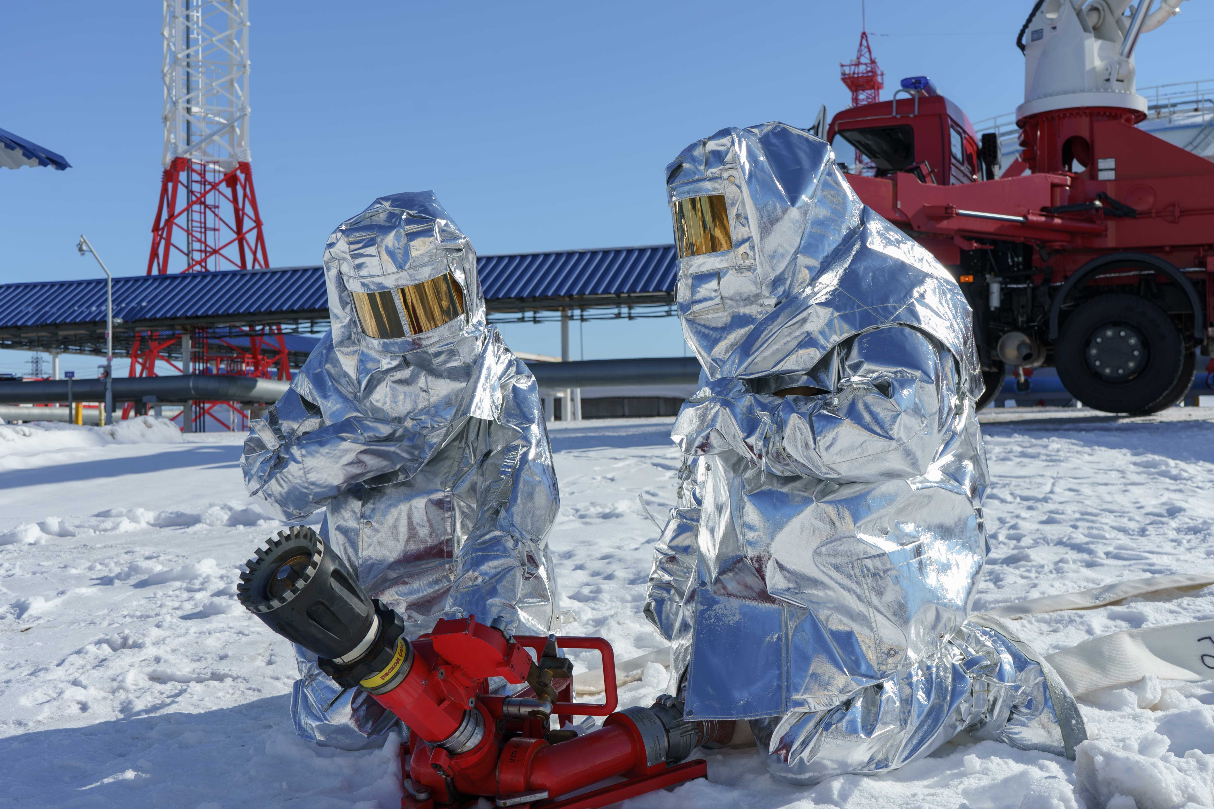
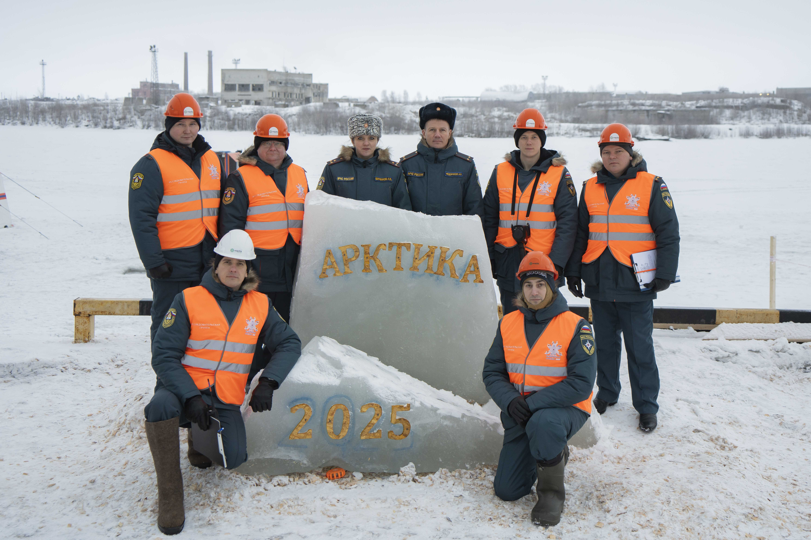
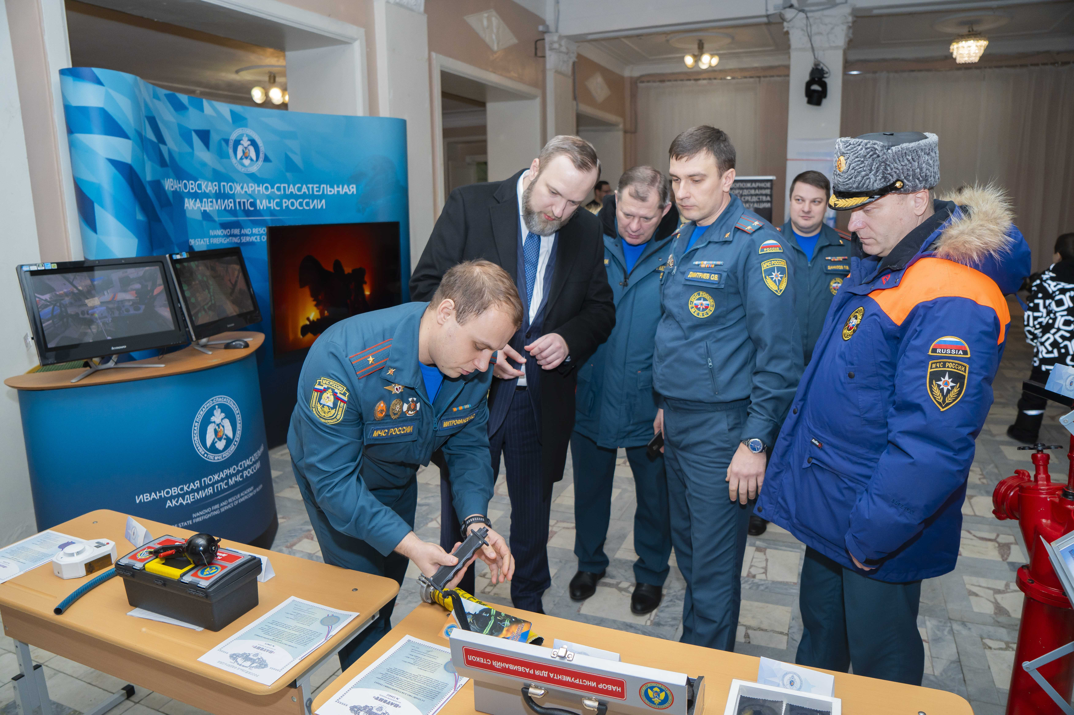
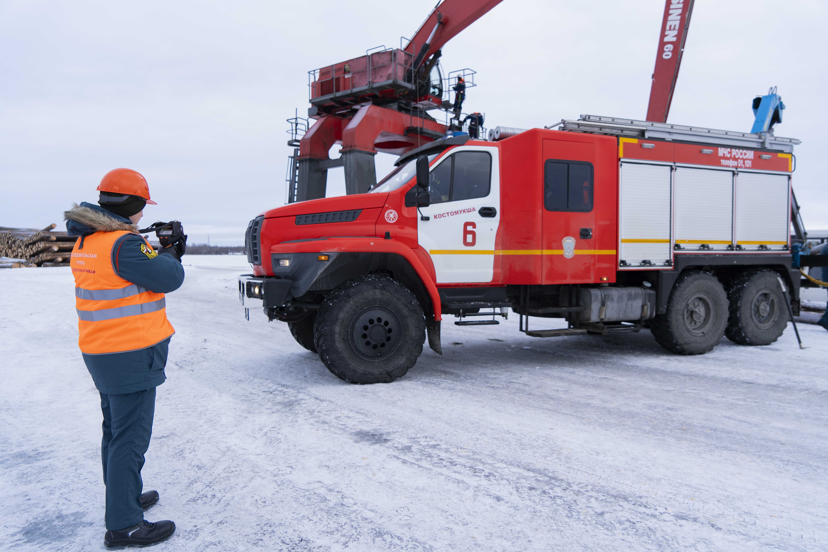
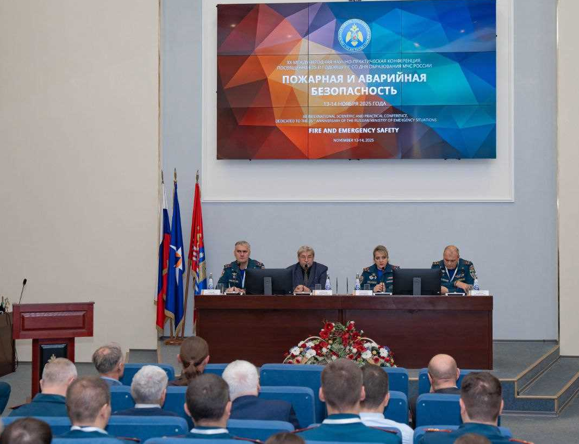
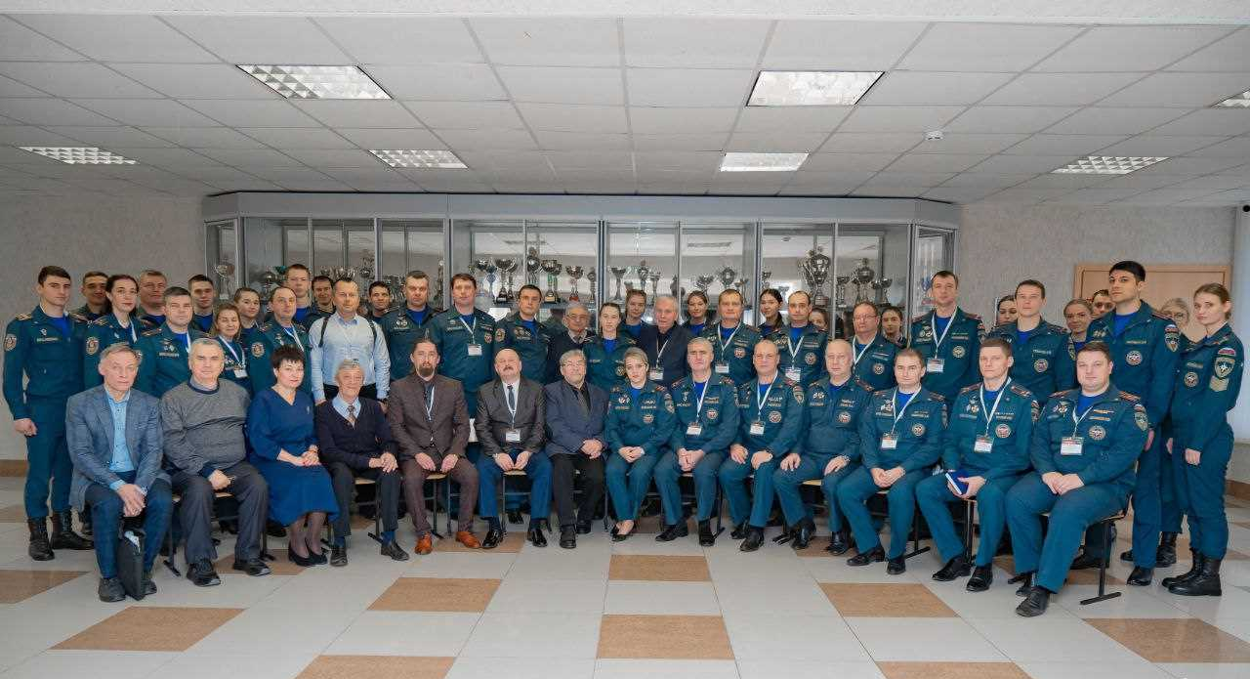
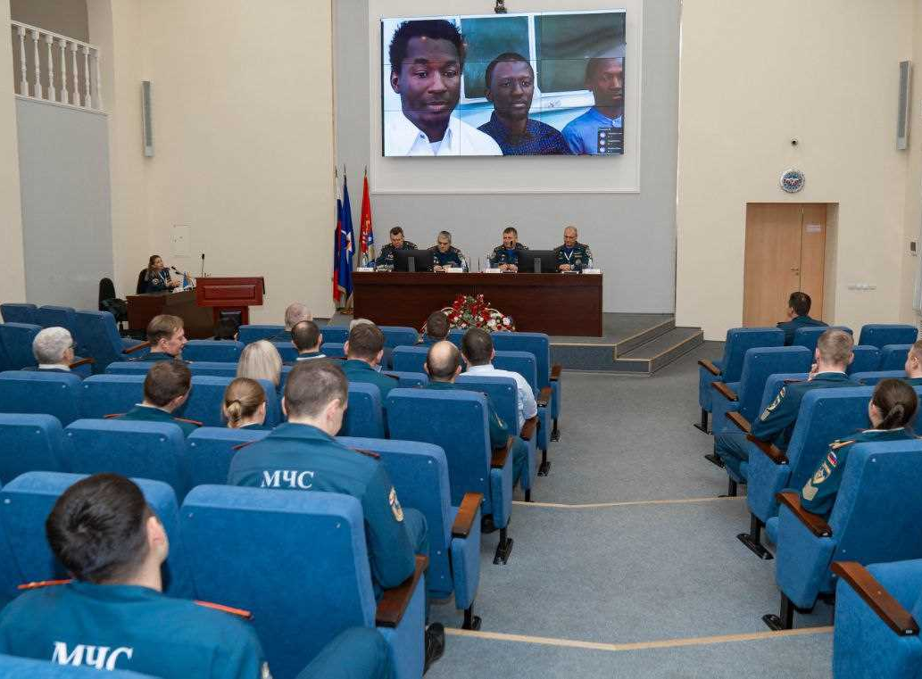
4. Научные конференции, форумы, семинары и др.
9 - Конференция
9 - Семинар
4 - Конкурс
4 - Круглый стол
26
НАУЧНО-ИНФОРМАЦИОННАЯ РАБОТА
Межведомственные опытно-исследовательские учения сил и средств единой государственной системы предупреждения и ликвидации чрезвычайных ситуаций в Арктической зоне Российской Федерации «Безопасная Арктика – 2025» (29-31 января 2025 года)
В ходе отработки вводной №1 «Ликвидация последствий ЧС в результате столкновения железнодорожных составов и провалом автобуса под лед»:
выполнено 10 опытно-исследовательских задач;
организован Всероссийский круглый стол «Актуальные вопросы обеспечения безопасности в Арктической зоне Республики Карелия»;
проведено 5 мастер-классов для жителей города Сегежа;
организована выставочная экспозиция из 10 научно-технических разработок профессорско-преподавательского состава академии.
ПО ГОСУДАРСТВЕННОМУ ЗАДАНИЮ НА 2025 ГОД:
XX Международная научно-практическая конференция «Пожарная и аварийная безопасность», посвященная 35-й годовщине со дня образования МЧС России (13-14 ноября 2025 года)

Slide 13
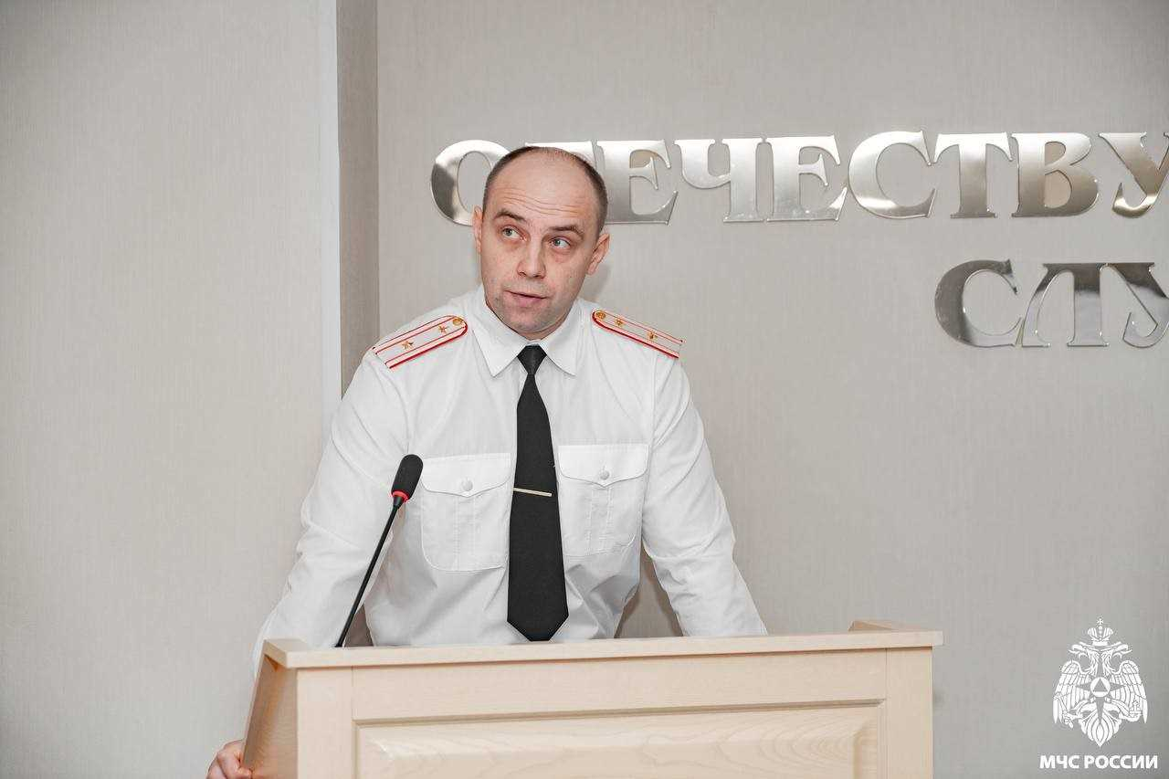
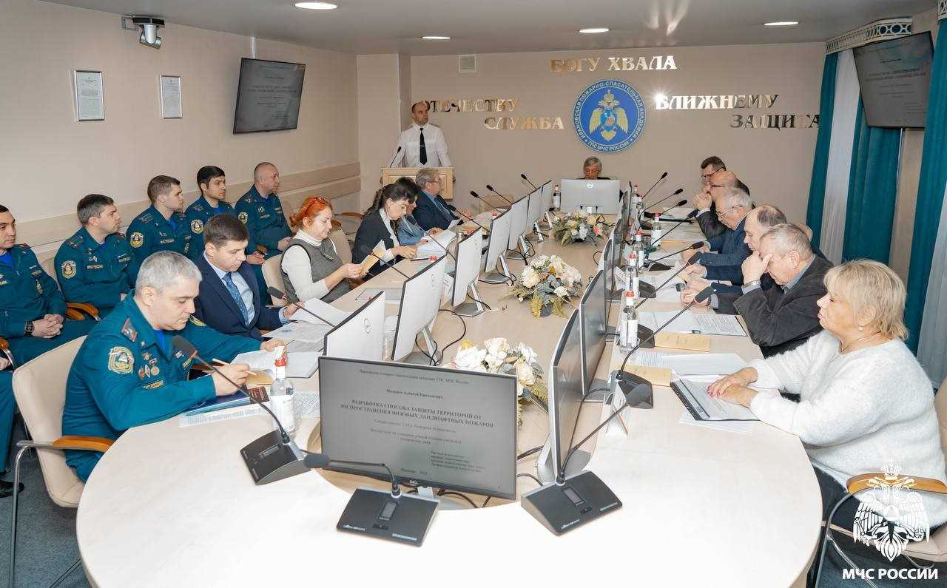
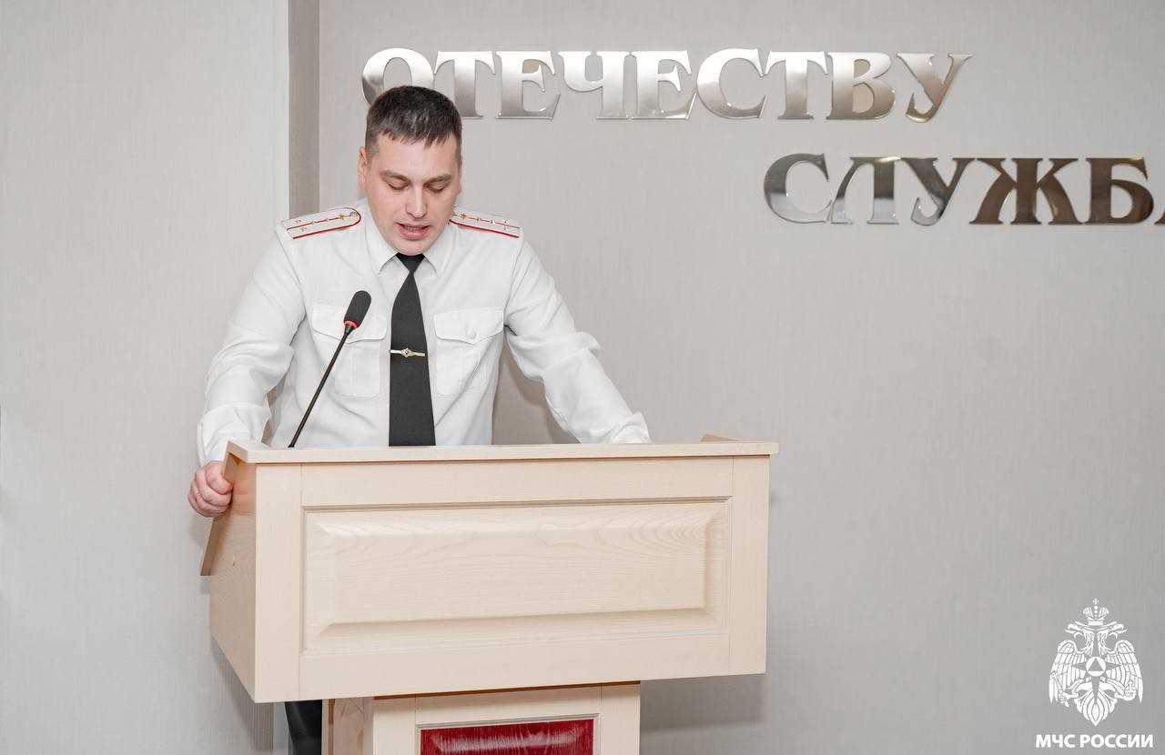
Подготовка кадров высшей квалификации
Диссертационный совет 04.2.005.02 создан в соответствии с приказом Министерства науки и высшего образования Российской Федерации № 1103/НК от 23.05.2023 года.
Научная специальность – 2.10.1. Пожарная безопасность (технические науки).
В 2025 году проведено 7 заседаний диссертационного совета.
В 2025 году состоялись защиты 5 диссертационных работ на соискание ученой степени кандидата наук, из них 2 – в диссертационном совете академии:
19.03.2025 г. Апарин А.А. представил диссертацию в диссертационном совете на базе Академии ГПС МЧС России на тему «Модели и алгоритмы информационного обеспечения поддержки принятия решений при сосредоточении подразделений пожарной охраны в городской среде» (научная специальность - 2.3.4. Управление в организационных системах). Научный руководитель – Семенов А.О.;
01.07.2025 г. Репин Д.С. представил диссертацию в диссертационном совете на базе Московского государственного технологического университета «СТАНКИН» на тему «Повышение эффективности лезвийной обработки резанием путем применения электростатической активации СОТС с кислородосодержащими полимерными присадками» (научная специальность - 2.5.5. Технология и оборудование механической обработки). Научный руководитель – Мигранов М.Ш.;
18.09.2025 г. Войкин И.А. представил диссертацию в диссертационном совете на базе Национального исследовательского Нижегородского государственного университета имени Н.И. Лобачевского на тему «Формирование готовности к будущей профессиональной деятельности курсантов вузов МЧС России с применением тренажеров виртуальной реальности» (научная специальность - 5.8.7. Методология и технология профессионального образования (педагогические науки)). Научный руководитель – Червова А.А.;
04.12.2025 г. Мальцев А.Н. представил диссертацию в диссертационном совете на базе Ивановской пожарно-спасательной академии ГПС МЧС России на тему «Разработка способа защиты территорий от распространения низовых ландшафтных пожаров» (научная специальность - 2.10.1. Пожарная безопасность). Научный руководитель – Лазарев А.А.;
04.12.2025 г. Богданов И.А. представил диссертацию в диссертационном совете на базе Ивановской пожарно-спасательной академии ГПС МЧС России на тему «Оценка и прогнозирование ресурса пожаробезопасной эксплуатации кабельных изделий» (научная специальность - 2.10.1. Пожарная безопасность). Научный руководитель – Никифоров А.Л.

Slide 14
5. Оценка результативности деятельности
ФИО | Численность ППС, ст. | Численность научн.работников, ст. | Кол-во результатов, ед. | Кол-во результатов, ед.
 |  |  | Публикации в «Белом списке» научных журналов | Опубликованные произведения (научные монографии, их переводы и научные словари, имеющие международный книжный номер ISBN, изданные тиражом более 299 экз.) | РИД
Химические технологии, включая нефтехимию. Профиль I «Генераторы знаний»
Румянцева В.Е. , Таратанов Н.А. , Сырбу С.А., Митрофанов А.С., Азовцев А.Г., Титов В.А., Ульева С.Н., Колбашов М.А., Новичкова Н.Ю., Лазарев А.А., Шабунин С.А., Спиридонова В.Г., Циркина О.Г., Сторонкина О.Е., Салихова А.Х., Никифоров А.Л. | 14 | 1 | 16 | 2 | 5
Механика и машиностроение. Профиль I «Генераторы знаний»
Иванов В.Е., Покровский А.А., Топоров А.В., Семенов А.Д., Сараев И.В., Бубнов А.Г., Краснов А.А., Семенова К.В., Натареев С.В., Пашкова Т.В., Легкова И.А., Баусов А.М., Шипилов Р.М., Ведяскин Ю.А. | 12,75 | 0 | 10 | 0 | 4
Компьютерные, информационные науки и биоинформатика. Профиль II «Разработчики технологий»
Гринченко Б.Б., Аллямов Р.Р., Ермилов А.В., Кузнецов А.В., Семенов А.О., Апарин А.А., Данилов П.В., Разумова Е.Ф., Шварев Е.А., Закинчак А.И., Елизарова А.А., Зейнетдинова О.Г., Романова О.С., Редков С.К., Комельков В.А., Панев Н.М., Сорокин Д.В. | 17 | 0 | 2 | 2 | 10
ПОРОГОВЫЕ ЗНАЧЕНИЯ
основных и дополнительных показателей в референтных группах
Химические технологии, включая нефтехимию.
Профиль I «Генераторы знаний»
Основные показатели |  |  |  |  |  | Дополнительные показатели
I |  | II |  | III |  | I |  | II |  | III
А |  | Б |  | В |  | Б | В1 | А | В2 | А | Б
1-я | 3-я | 1-я | 3-я | 1-я | 3-я | 1-я | 3-я | 1-я | 3-я | 1-я | 3-я
110,8 | 66,5 | 76,0 | 43,6 | 3306,2 | 1983,7 | 11,4 | 230,3 | 17,1 | 0,0 | 24,7 | 5,6
Показатели академии за 2025 год:
A_{i} = 93,33
Б_{i} = 33,33
Механика и машиностроение. Профиль I «Генераторы знаний»
Основные показатели |  |  |  |  |  | Дополнительные показатели
I |  | II |  | III |  | I |  | II |  | III
А |  | Б |  | В |  | Б | В1 | А | В2 | А | Б
1-я | 3-я | 1-я | 3-я | 1-я | 3-я | 1-я | 3-я | 1-я | 3-я | 1-я | 3-я
84,4 | 50,6 | 77,0 | 45,2 | 3351,2 | 2011 | 7,4 | 170,7 | 9,8 | 0,0 | 15,0 | 4,0
Показатели академии за 2025 год:
A_{i} = 62,75
Б_{i} = 31,37
Компьютерные, информационные науки и биоинформатика. Профиль II «Разработчики технологий»
Основные показатели |  |  |  |  |  | Дополнительные показатели
I |  | II |  | III |  | I |  | II |  | III
А |  | Б |  | В |  | Б | В1 | А | В2 | А | Б
1-я | 3-я | 1-я | 3-я | 1-я | 3-я | 1-я | 3-я | 1-я | 3-я | 1-я | 3-я
90,9 | 54,5 | 27,3 | 16,4 | 2654,2 | 1593 | 5,6 | 166,7 | 9,5 | 0,0 | 16,9 | 2,1
Показатели приведены в соответствии с данными, вносимыми в базу данных, содержащую сведения об оценке и о мониторинге результативности деятельности научных организаций, выполняющих научно-исследовательские, опытно-конструкторские и технологические работы гражданского назначения, на основании требований постановления Правительства Российской Федерации от 8 апреля 2009 г. № 312 «Об оценке и о мониторинге результативности деятельности научных организаций, выполняющих научно-исследовательские, опытно-конструкторские и технологические работы гражданского назначения».
Показатели академии за 2025 год:
A_{i} = 23,53
Б_{i} = 58,82

Slide 15
ВЫВОДЫ И ПРЕДЛОЖЕНИЯ
Считать План научной работы Ивановской пожарно-спасательной академии ГПС МЧС России на 2025 г. выполненным в полном объеме.
Утвердить Отчет о выполнении плана научной работы Ивановской пожарно-спасательной академии ГПС МЧС России за 2025 год.
Руководителям научно-исследовательских работ, выполненных в соответствии с Планом научной работы академии в 2025 году, организовать внедрение результатов в образовательный процесс в срок до 01.03.2026 г.

